Slide 1
第一讲 概述
讲授：雷州
leiz@shu.edu.cn

Slide 2
内容
一
概念辨析
二
重大意义
三
发展历程
四
模型使能

Slide 3
人工智能
人工智能
机器学习
深度学习
生成式AI
大语言模型与多模态
概念辨析

Slide 4
生成式AI
通过深度学习模型学习数据分布，生成逻辑连贯的新内容
机器产生没法穷举的复杂有结构的物件，包括文章、图像、视频、语音等（李宏毅）
人工智能领域的重要分支，一种基于算法和模型生成文本、图片、声音、视频、代码等内容的技术，不同于传统AI的分析功能，生成式AI能学习并生成具有逻辑的新内容（百度百科）
有别于决策式AI：专注于分析输入数据并做出最优决策，如自动驾驶中的路径规划
概念辨析

Slide 5
生成式AI
内容创作：自动撰写文章、生成艺术图像或音乐
工业与科研：辅助代码编写、药物分子设计等
交互体验‌：如智能客服对话、虚拟偶像直播
图像识别相关的应用不是生成式AI
概念辨析

Slide 6




大语言模型LLM
规模庞大、参数众多的语言处理模型，生成式AI典型应用
通过深度学习技术，能够从大量的文本数据中学习语言的规律与特征，进而实现文本的自动生成、理解与分析等功能
深度学习模型
自然语言理解
大量文本数据
自然语言任务
概念辨析

Slide 7


多模态模型
在大语言模型基础上进一步扩展
可以处理文本数据，还可以处理多种模态的数据，如图像、音频、视频等
结合了自然语言处理和计算机视觉、音频处理等领域的技术，可以实现更加复杂的多模态任务，如图像描述生成、视频理解等
概念辨析

Slide 8
世界模型
定义：
虚拟世界模拟器，能学习现实世界的空间、物理、因果规律，能在执行动作前预判行为带来的后续变化
物理AI（黄仁勋）、JEPA（Yann LeCun）、空间智能（李飞飞）
核心能力：
  表征世界（Renderer）：看懂环境里物体、位置、物体间关系
  预测推演（Simulator）：输入当前状态 + 动作，脑补下一时刻画面 / 结果（例：推杯子→滑落摔碎）
  规划决策（Planner）：在虚拟沙盘里试多种方案，选出最优行动再真实执行
和 LLM 的关键区别：
  LLM：只懂文字语义，不懂物理规则，没法预判现实动态
  世界模型：多模态，掌握重力、碰撞、时序因果，智能体、机器人、自动驾驶的核心底座
概念辨析

Slide 9
MIT：不仅仅学习了表面的统计数据，还学习了包括空间和时间等基本维度的世界模型
比尔盖兹：和计算机、互联网的出现一样的意义重大
李开复：现在开始了AI2.0，所有的应用都会被重写一遍，这是一个不可错过的革命
Gartner：生成式AI被评为近10年最具颠覆技术之一《2024年10大技术趋势》
重大意义

Slide 10
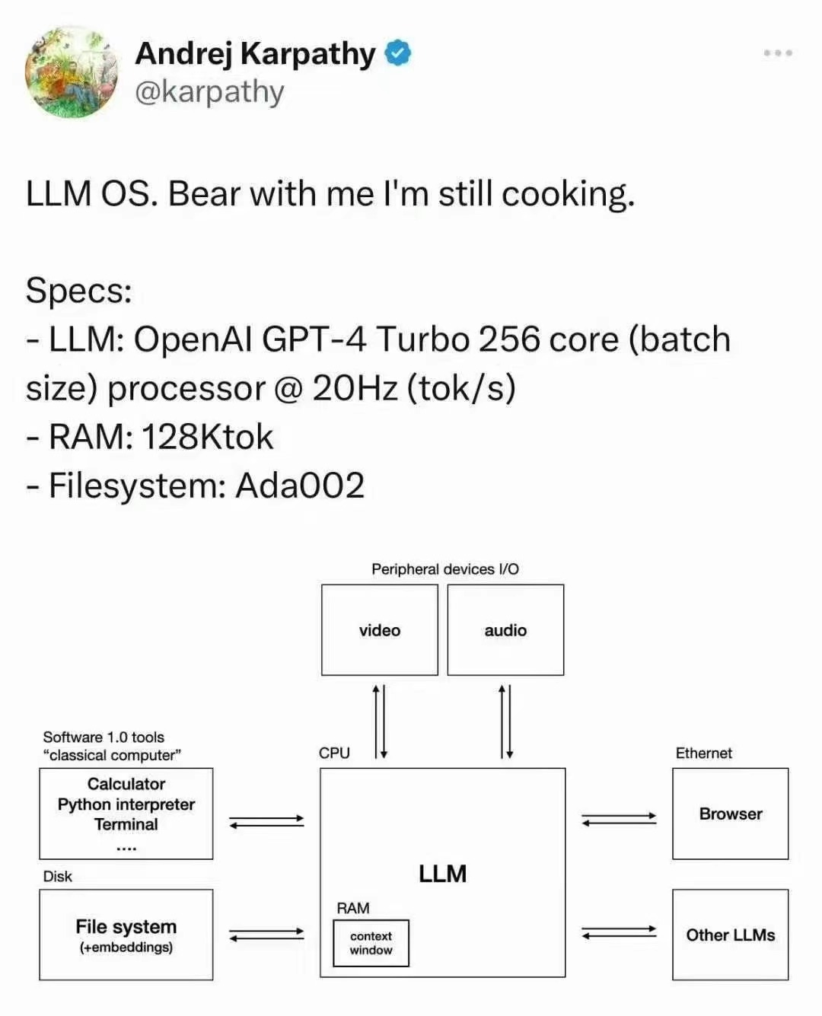
Andrej Karpathy，OpenAI创始成员、前特斯拉AI和自动驾驶负责人，又回OpenAI，现Anthropic：
LLM映射为新的“CPU”：GPT-4 Turbo 256 core，20Hz（token/s）
RAM：上下文128Ktoken
文本、音视频、多模态内容都是“IO设备”
网络通过互联网连接外部浏览器和其它“CPU”
“CPU ” 的“内存容量/带宽”就是上下文窗口，挂载的文件系统是Disk IO
提示词和软件接口
重大意义

Slide 11
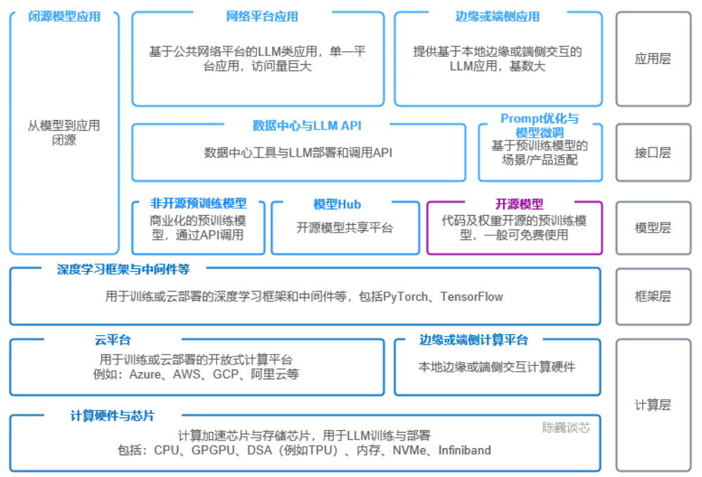
重大意义

Slide 12
极大的影响宣传和社交。生成式内容将在互联网上横行，我们会很难分辨到底是“大众的声音”还是“中心服务器的声音”
人工智能大量替代低端重复性沟通和多模态工作。与机器人技术结合，从云渗透到端，进入每个人的日常生活
各种考核将从知识型考核转向综合能力考核。人类下一代从人类“内卷”过渡到“人机互卷”，高层次能力竞争会更加激烈
缺乏风险意识、形成信息茧房、干涸人类创新欲望、冲击传统教育体系等弊端
重大意义

Slide 13
挑战：
偏见和不准确性
隐私和安全问题
能源和环境影响
深度技术理解和应用挑战
训练数据和样本偏差
伦理和道德问题
可解释性和透明度
机遇：
自然语言处理的改进
个性化用户体验
创造内容和创意
教育和学习辅助
自动化和提高效率
知识获取和信息检索
新型应用领域
重大意义

Slide 14
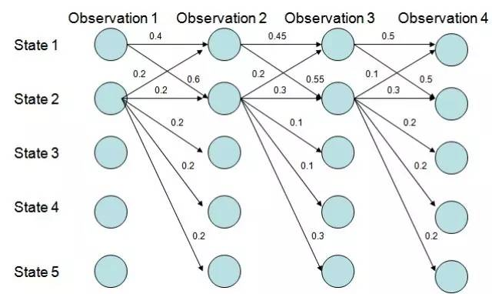
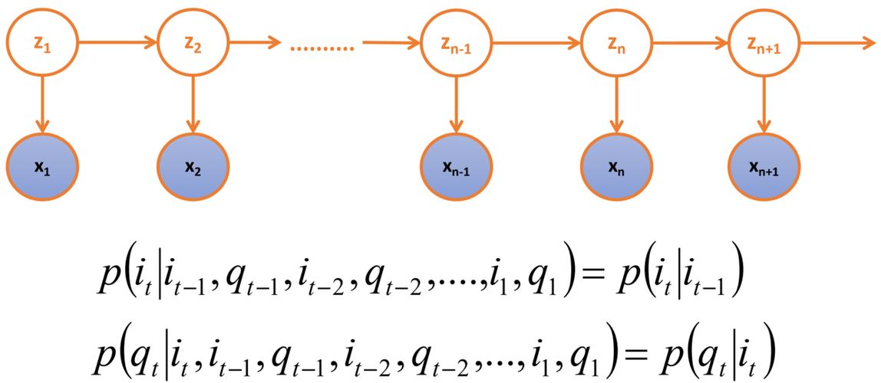
早期生成模型理论
20世纪50年代至80年代确立概率模型生成理论算法的研究为生成式模型奠定了理论基础
50年代的马尔科夫链
70年代的隐马尔科夫链
发展历程

Slide 15
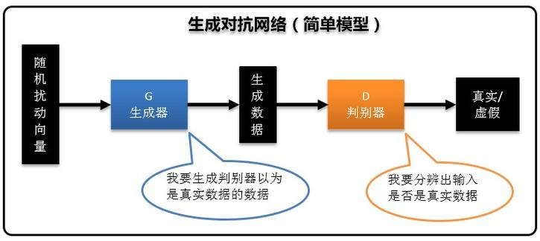
生成对抗网络（GAN）
2014年， Goodfellow等人提出了生成对抗网络（GAN），标志着生成式人工智能的关键突破
GAN通过生成器和判别器的对抗训练，能够生成高度真实的图像和数据，是现代生成式AI的重要模型之一
发展历程

Slide 16
大语言模型与多模态的兴起
2017 Transformer 问世，注意力机制奠定基础
2018–2019 初代预训练大模型：BERT（编码）、GPT1/2（自回归解码）
2020 GPT-3，千亿参数，证明大尺度涌现能力
2021.1，OpenAI发布了DALL-E，展示了图像生成的多模态能力
2022.11.30，ChatGPT发布
2023 GPT-4、多模态大模型，图文统一处理
2024.2，GPT4.5；2024.5，GPT 4o；2024.7，GPT 4o-mini；2024.12，GPT o1/ 2024.03 Claude 3 家族（Opus/Sonnet/Haiku，原生多模态）
2025.4：o3、o4-mini 推理模型；2025.8：GPT-5 全系/2025.05 Claude 4 系列（Opus 4 / Sonnet 4，强化 Agent）
2026.7：GPT-5.6（Sol/Terra/Luna）、ChatGPT Work/2026.02 Opus 4.6、Sonnet 4.6（百万 Token 上下文）；2026.04 Opus 4.7，托管智能体框架上线Anthropic
发展历程

Slide 17
提示词工程
尝试问话LLM，有时会发现它的回答很糟糕，但是如果重新措辞这个问题，可能会得到更好的结果。这就是提示工程的艺术，通过修改输入使 LLM 以您希望的方式作出响应。
核心思想是将特定的提示或指令添加到模型的输入中，以引导模型生成特定类型的回答或输出
思维链推理（CoT）是一种提示工程技术，旨在对抗推理错误
ReAct 也是一种提示工程方法，它使用少量学习来教模型如何解决问题，允许Agent操作文本，让它与环境互动
模型使能

Slide 18
检索增强生成（RAG）
基本思想：从外部来源检索相关知识，为大模型提供背景，与用户问题相结合，一起向LLM提问，以便做出更明智的回应
RAG借助外挂的知识库来为大语言模型提供准确和最新的知识，以提升大语言模型生成内容的质量，减少错误内容的产生
外挂的知识库不会进入大模型被用于学习和训练，可以保护用户的私域数据，避免数据外泄
RAG还可以通过外挂知识库的更新来解决大模型数据的实时性不够的问题
模型既需要统计学习也需要符号表示（有悖于Hinton）
模型使能

Slide 19
AI智能体
能感知环境、自主决策并执行动作以实现特定目标的程序或系统，具备自主性、反应性、主动性等特征
多模态交互：随着视觉语言模型（VLMs）的出现，Agent技术开始融合视觉和语言信息，实现更自然的多模态交互
自主学习和泛化能力：通过少量样本学习和上下文学习，能够在没有大量标注数据的情况下快速适应新任务
能够调用外部工具和系统，扩展其行动能力
记忆和反思：能够存储和检索信息，并进行反思和自我学习，提供决策和适应能力
个性化和社交能力：对个性（包括情感和性格）的模拟，以及社交互动能力的提升
模型使能

Slide 20
智能体核心作用是与大模型交互，提供大模型当前可以使用的工具，用户的输入，以及历史过程中的执行动作及相关工具的输出。
大语言模型可以充当智能代理的大脑能够接收并处理外部信息，进而给出响应；智能体也要具有学习能力。
核心模块组成：思考模块、记忆模块、工具调用模块
工作流程：
  对于外界输入，智能体借助多模态能力将文字、音频、图像等多种形式的信息转换为机器能够理解的表现形式
  由规划模块对这些信息进行处理，结合记忆模块完成推理、规划等复杂任务
  智能体可能会利用工具调用模块执行相应动作，对外部输入做出响应
模型使能

Slide 21
垂域应用
通用大模型适配于医疗、金融、教育等特定领域，结合领域数据与需求提供专业服务
聚焦医疗、金融等特定领域，贴合行业数据特点与业务需求
需大量领域专有数据优化模型，提升专业任务处理的准确性
针对细分场景开发功能，如医疗问诊、金融风控等，解决实际问题
通过领域知识注入，增强模型在垂直领域的深度理解与决策能力
模型使能

Slide 22
金融领域应用
风险评估：整合多源数据，精准评估信用、市场等风险，提高风控准确性
智能客服：理解客户咨询意图，快速准确作答，提升服务体验和效率
智能运营：在内部管理中实现规范管理、员工培训和指导
投资决策：处理多源信息，提供市场分析和投资建议，辅助专业决策
模型使能

Slide 23
医疗领域应用
辅助诊断：分析医学影像、病历数据，辅助医生快速给出疾病诊断建议，提升准确性
药物研发：预测分子特性、模拟药物相互作用，加速靶点发现与化合物优化进程
智能问诊：通过对话理解症状，初步分诊并提供就医建议，优化患者就诊流程
病历处理：自动提取、结构化处理病历信息，提升记录效率并支持跨机构数据共享
健康管理：基于用户数据生成个性化健康方案，监测慢性病指标并预警异常趋势
模型使能

Slide 24
谢谢大家！

